Slide 1
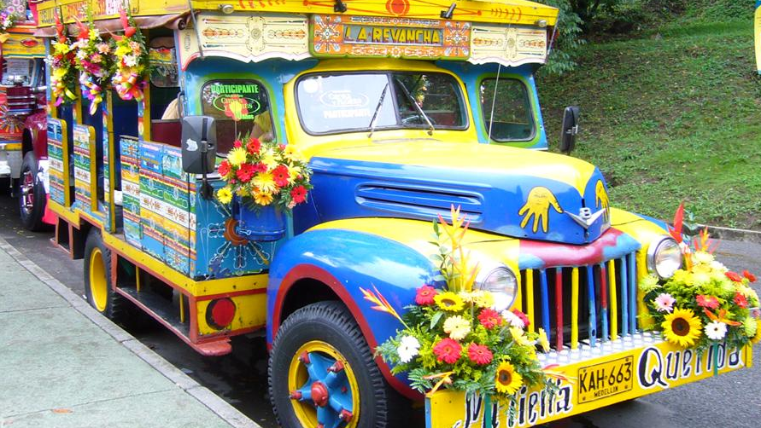

Aventura
por Medellín
La ciudad más innovadora de Colombia
Notes:
Cambiar el logo de summum.

Slide 2
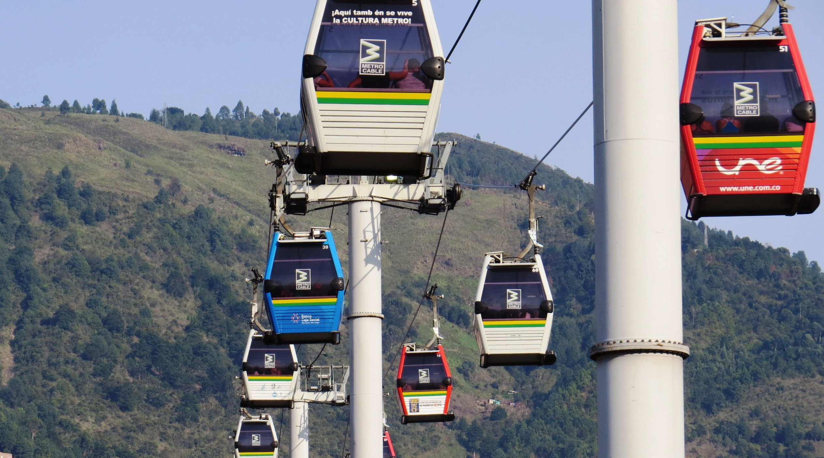






Liderazgo situacional
Descripción
Divulgación de mensajes
General y resultados esperados
Habilidades complementarias
La carrera de aventura tipo “Amazing Race” es una herramienta que además de ser divertida, es muy poderosa para lograr llevar a las personas a evidenciar comportamientos y actitudes frente a momentos de presión, premura e incertidumbre a través de diversos retos y situaciones. Este proceso, manejado con la seguridad requerida lleva a los equipos a otro nivel de conciencia tanto grupal como individual. De esta manera, se generan diversos aprendizajes y métodos útiles que son aplicables para enfrentar situaciones cotidianas.

Slide 3
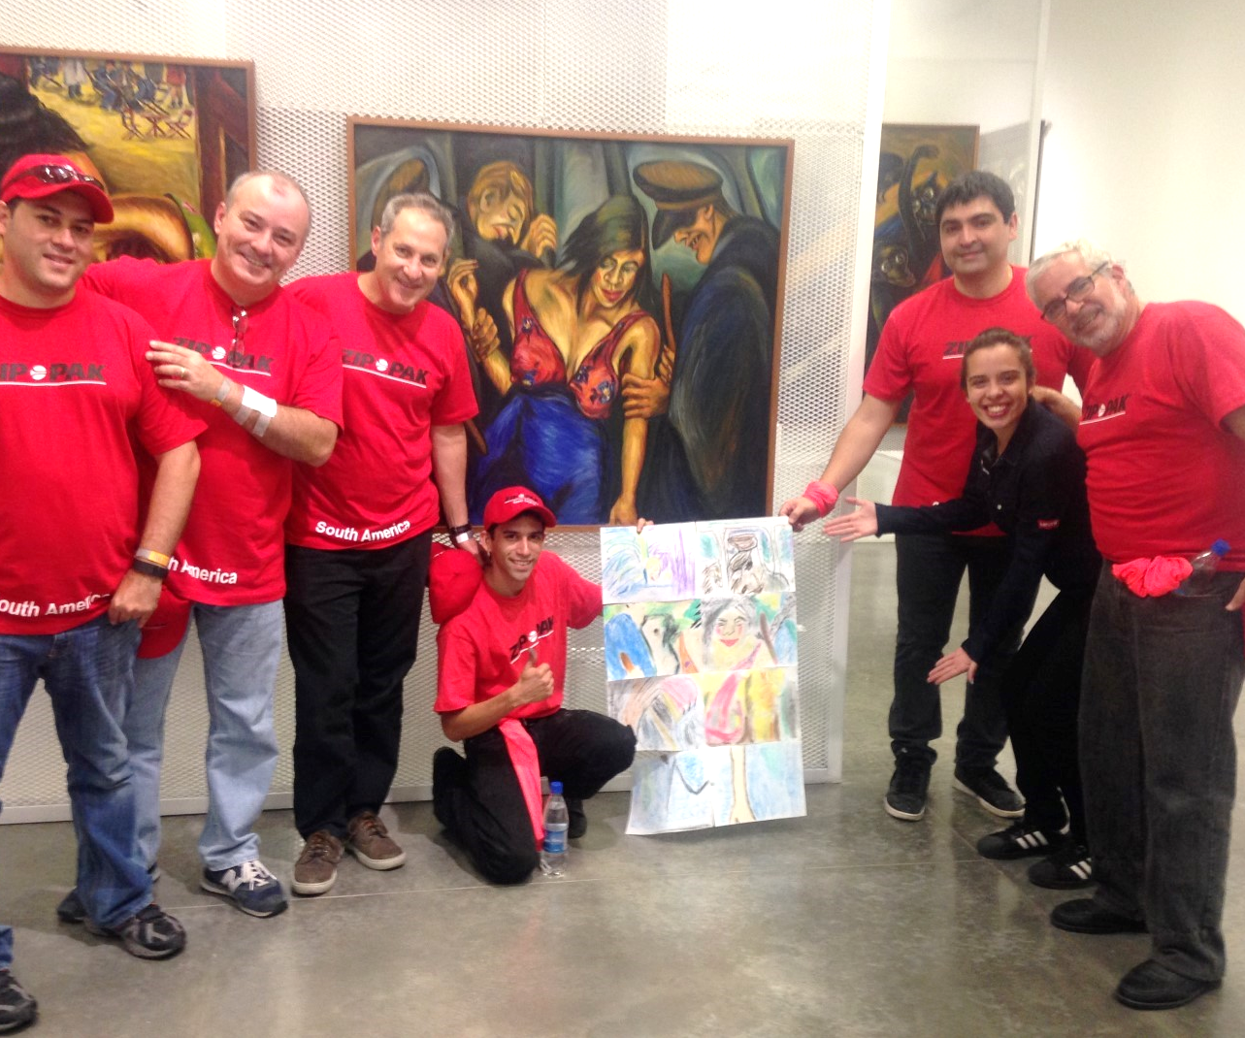
La
Experiencia
Los participantes divididos en equipos enfrentarán el reto de recorrer el lugar, con el fin de cumplir una serie de pruebas que estarán distribuidas en diferentes puntos señalizados.
En esta actividad pondrán a prueba sus habilidades físicas, mentales, creativas, culturales, artísticas y de interacción. Todas las pruebas serán llevadas a cabo en un entorno cultural, gastronómico, artístico e histórico que los conectarán emocionalmente con el lugar, su gente y su cultura.
Se visitarán lugares icónicos de la ciudad tales como el cerro de Nutibara, Parque de los Pies descalzos, y museo de Antioquia entre otros.
Notes:
Logo cabe

Slide 4

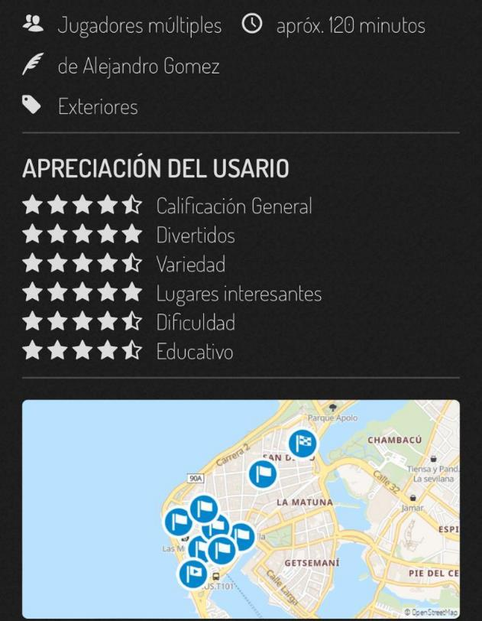
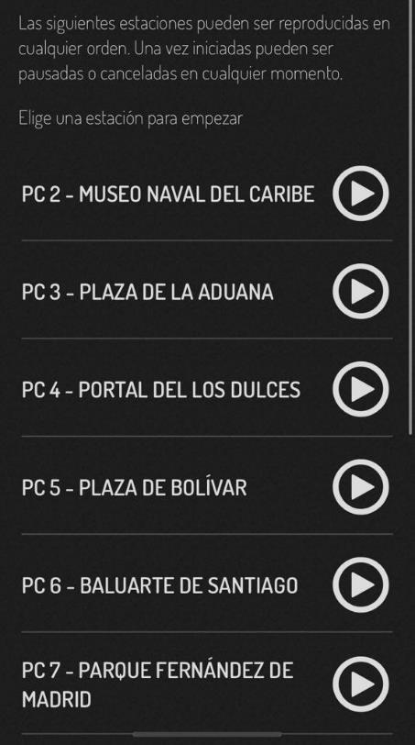
Navegación a Través Tecnología APP
La tecnología de la APP actionbound, permite a que cada equipo por su cuenta, recorra mediante GPS los puntos de control de la carrera, y las pruebas de activaran por proximidad.
Es una alternativa costo-eficiente y divertida para recolectar material audiovisual, puntuar los retos y ubicarse fácilmente.

Slide 5
Navegación a Través Tecnología APP
La tecnología de la APP actionbound, permite a que cada equipo por su cuenta, recorra mediante GPS los puntos de control de la carrera, y las pruebas de activaran por proximidad.
Es una alternativa costo-eficiente y divertida para recolectar material audiovisual, puntuar los retos y ubicarse fácilmente.
Notes:
Logo cabe

Slide 6
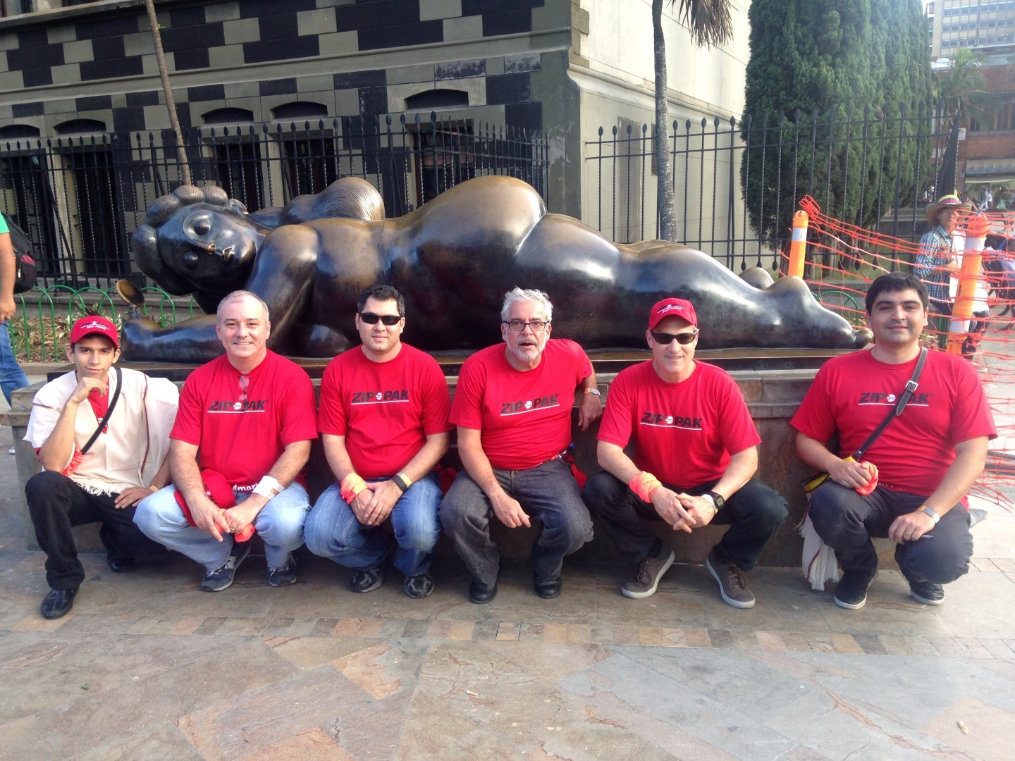
Sobre
el lugar
Medellín se identifica por ser una de las ciudades más importantes de Colombia, Esta ciudad se ha caracterizado por sus modernos sistemas de transporte y una infraestructura urbana innovadora y eficiente, que la ha llevado a poseer varios premios mundiales, también se encuentran en la ciudad espacios públicos de interés turístico y cultural tales como museos, plazas, teatros, centros comerciales, iglesias y una amplia infraestructura innovadora en tecnología. Medellín y su gente paisa como así son conocidos, es la ciudad perfecta para disfrutar de una ciudad que brinda amabilidad, modernidad y donde el emprendimiento es la bandera que la caracteriza.
CATEGORIA: Outdoor
LOCACIÓN: Medellín
DURACIÓN: Jornada de 1/2 día
Nº MINIMO DE PERSONAS: 15 personas
Nº MAXIMO DE PERSONAS: 100 personas
EXIGENCIA FÍSICA: Media
Notes:
Logo cabe

Slide 7
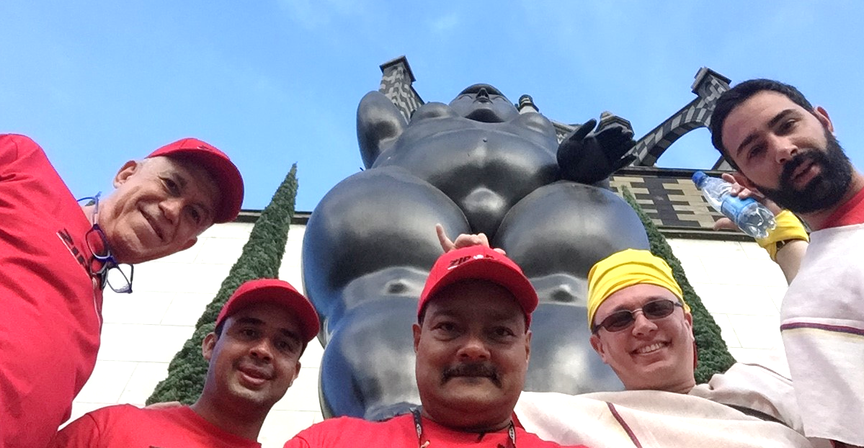
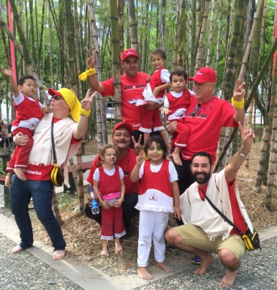
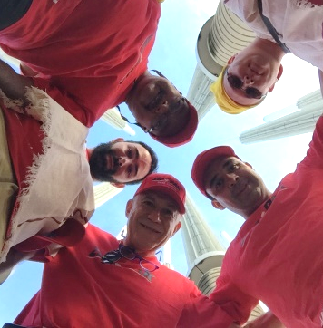
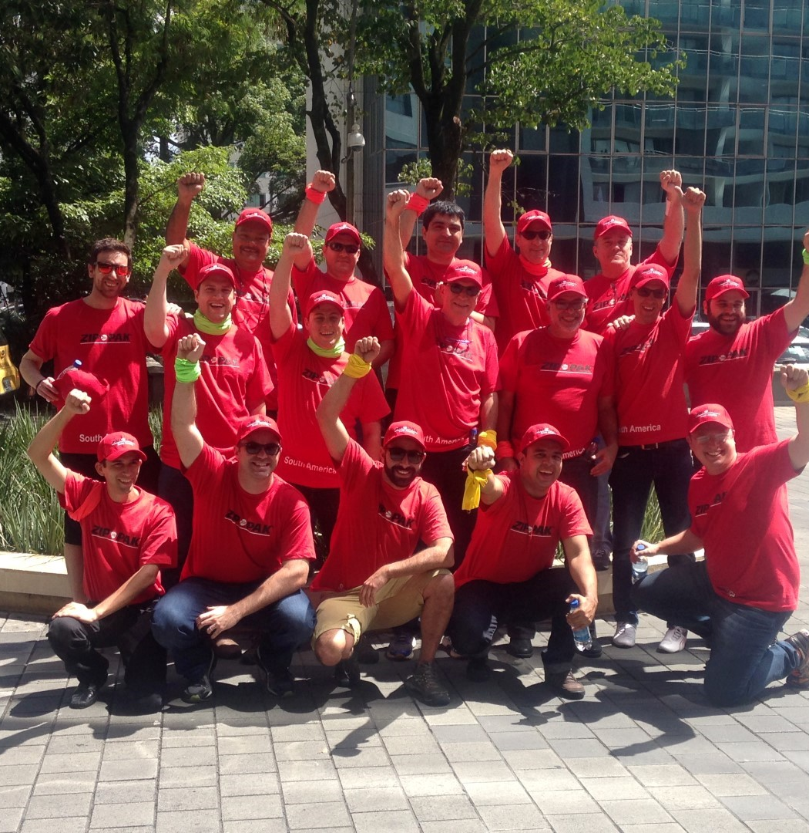
“Viajar es más que ver lo que hay para ver; es iniciar un cambio en nuestras ideas sobre lo que es vivir que continua en nosotros de manera profunda y permanente.”
Miriam Beard.
Escritora Estadounidense.
Imágenes
de la
experiencia

Slide 8


Alejandro Gómez Gutiérrez
Socio Consultor
agomez@summum.com.co
Cel. (57) 318 3543837
Natalia Pérez Arango
Socia Consultora
nperez@summum.com.co
Cel. (57) 313 7482340
info@summum.com.co
www.summum.com.co

